Slide 1





企业安全生产管理培训
安全生产管理例行培训
四川爱民物业服务有限公司

Slide 2



安
生
全
产
重
泰
于
山

Slide 3
背 景
时间：2023.6.24
地点：新城路住建局6楼
参会人员：村社建所，街道、社区各物业企业安全负责人
主持人：建设局党委常委 王勇

Slide 4

会议主题
1.落实2023年安全生产月:“人人讲安全，人人会应急”主题活动；
2.落实习近平安全生产布署及中、省、市安全指示。

Slide 5
第一部分
安全体制原则

Slide 6
会议内容:
会议 通报了宁夏银川烧烤店燃气火灾事故：
2023年6月21日20时40分许，银川市兴庆区民族南街富洋烧烤店操作间液化石油气（液化气罐）泄漏引发爆炸，造成38人伤亡，其中31人经抢救无效死亡，7人正在全力救治中危重1人、中度烧伤2人、轻症2人、玻璃划伤2人。当晚21时20分许现场明火已扑灭。
根据公安、消防部门询问笔录，打119报警人冯红娟（烧烤店店员）和马成军（烧烤店后厨配菜师傅）反映，爆炸前一小时左右闻到有煤气泄漏，发现液化气罐阀门坏了，就让李志翔（烧烤店后厨烧烤主管）去买阀门，回来后在更换阀门过程中发生了爆炸。
本次爆炸事故造成38人伤亡，其中31人经抢救无效死亡。

Slide 7
会议内容
2023-06-22
事故发生后，中共中央总书记、国家主席、中央军委主席习近平高度重视并作出重要指示，宁夏银川市兴庆区富洋烧烤店发生燃气爆炸事故，造成多人伤亡，令人痛心，教训深刻。要全力做好伤员救治和伤亡人员家属安抚工作，尽快查明事故原因，依法严肃追究责任。当前正值端午假期，各地区和有关部门要牢固树立安全发展理念，坚持人民至上、生命至上，以“时时放心不下”的责任感，抓实抓细工作落实，盯紧苗头隐患，全面排查风险。近期有关部门要开展一次安全生产风险专项整治，加强重点行业、重点领域安全监管，有效防范重特大生产安全事故发生，切实保障人民群众生命财产安全。

Slide 8

会议内容
根据习近平指示，应急管理部、住房城乡建设部、国家卫生健康委、市场监管总局等部门已派出工作组赶赴现场指导做好伤员救治和应急处置工作。
宁夏回族自治区、银川市已组织力量全力做好善后工作。目前，医疗救治、事故原因调查等工作正在进行中。

Slide 9

会议内容
事故分四类
特别重大事故、重大事故、较大事故和一般事故。
特别重大事故：指死亡人数超过30人；或者直接经济损失达到1亿元以上;
重大事故：指死亡人数在10-30人之间，或者直接经济损失在5000万元-1亿元之间;
较大事故：指死亡人数在3-10人之间，或者直接经济损失在1000万元-5000万元之间;
一般事故：指死亡人数在3人以下，或者直接经济损失在300万元-1000万元之间。

Slide 10

会议内容
一、发生安全事故的主要原因
1.安全之弦思想上没绷紧；
2.侥幸麻痹思想主导工作；
3.防灾减灾基础薄弱，应急演练、物质保障不足；
4.安全隐患检查没跳出惯性思维，查不出问题，找不出漏洞；
5.安全生产责任没有完全落实。

Slide 11

会议内容
二、整改落实措施
1.加强燃气安全隐患整治
对餐饮企业、人员密集场所，用气、供气排查处理。强力推进对燃气报警装置的安装，经行业主管部门验收不合格的，坚决停止供气；
对管道、设备老化，不具备安装条件的地方，进行全方位的排查整治；
对私拉乱接予以坚决打击（火锅店，路边店使用灌装煤气罐等）；
对不合格器具，超过使用年限的，要求用户整改或报废(燃气专用软管使用18个月应当及时更换；建议使用寿命长的金属波纹管；燃气灶具使用年限为8年，钢瓶5年）。

Slide 12
二、整改落实措施
对销售假冒伪劣燃气具、报警装置从源头上坚决制止打击，防止不合格产品流入市场；
排查整治管道设施及输送点位的排查，如供气站，充气站等隐患风险，要建立台账，落实整改时间、整改人，进行清单清号管理；
各企业要普及用气知识，加大宣传力度；教育广大燃气用户，不断提升自救能力。
下面大家一起学习、普及一下燃气安全使用知识：

Slide 13
二、整改落实措施
2.建筑行业
项目管理人员要亲临现场，落实安全责任；重点部位，要无盲区，无死角排查，临边滑坡，防洪，封闭施工管理，从业人员个人要做好防护，戴好安全帽，系好安全绳；切实管控好施工用电，严禁私拉乱接，电线裸露，踩踏（山湖语施工区要作为重点监管）。
落实三级教育，班组教育。

Slide 14
二、整改落实措施
3.自建房整治
建设年限长，年久失修；
擅自改变使用功能，加高楼层，开挖架空层等；
生产经营与居住混杂；
使用预制板修建房屋；
使用彩钢瓦，消防通道堵塞；
处于地质灾害位置的房屋；
处于河道泄洪通道；
以上问题要重点监管和整治排查，分类建立台账，销号管理。

Slide 15
会议内容
三、建筑消防
1.做好消防用水的保障，确保水源有水，市政管网供水完好，消防泵设施设备完好能用；
2.消防设施日常维护检测，器材要足够；
3.消防控制室要有专人24小时值守；
4.消防宣传的力度要加强，让全体业主都会使用消防器材，灭火器等器材要放在显眼位置；
5.灭火器完好，数量要足够。
6.严禁私拉乱接，飞线充电，水电井房堆放杂物，堵塞消防通道，加强消防培训及应急演练。

Slide 16
会议内容
四、防洪度汛
五月至十月是防汛区，而七月、八月是主汛期，是防洪防汛的关键时期。
要求：
1.做好易涝点位的排查整治，既要治标，又要治本；
2.做好雨污管网的检测与疏通；
3.做好应急抢险队伍的储备，要有队伍，有训练，会应急；
4.做好应急抢险物质的储备，需要时要有，年年要清库，哪样物质有，哪样物质需补充纪要及时预备购。

Slide 17
会议内容
五、特种设备
1.电梯要配有专业的电梯维保单位；
2.电梯要配备专业持证安全管理员；
3.电梯安全员要监督维保人员定期对电梯维护和检查；
4.物业管理人员要加大业主安全乘梯宣传知识；
5.定期组织安全应急演练；
6.发生困人事件，通讯要畅通，解救人员处理要及时；
7.发生水侵及洪涝灾害时，要将电梯升至安全楼层，确保重大设备的安全；
8.发生火灾时严禁乘电梯。

Slide 18
总的要求：
各企业安全生产主体责任单位，要督促企业管理人员，要不断完善管理机制，不能走马观花，蜻蜓点水，要零死角排查，检查整治，工作责任要落实，执行要坚决，落实胜于一切，同时加强人员管理，培训教育要到位，加大安全宣传力度。

Slide 19
安全知识学习
燃气使用安全重要提示！

Slide 20
案例
6月21日晚，在端午节前一天，宁夏银川发生燃气爆炸事故，已造成31人死亡、7人受伤，无独有偶，两年前的端午节前夕，2021年6月13日，湖北十堰发生重大燃气爆炸事故，造成26人死亡、138人受伤，都是端午节前一天，都是燃气事故，两起悲剧再三提醒人们，安全重于泰山。
牢记燃气使用安全知识，防止悲剧再次发生！

Slide 21

安全知识学习

Slide 22
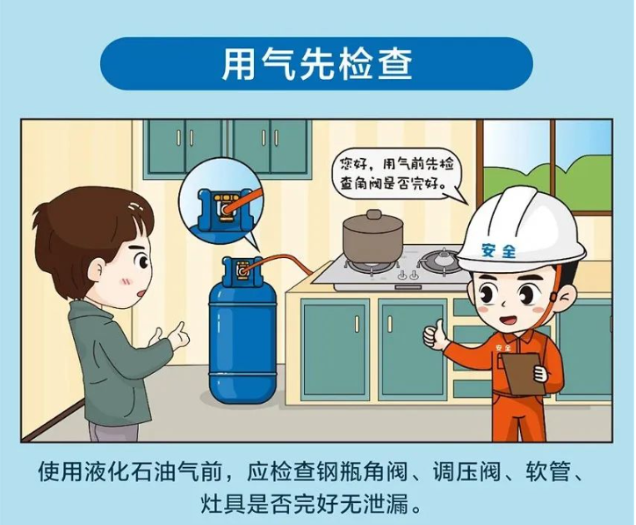

Slide 23
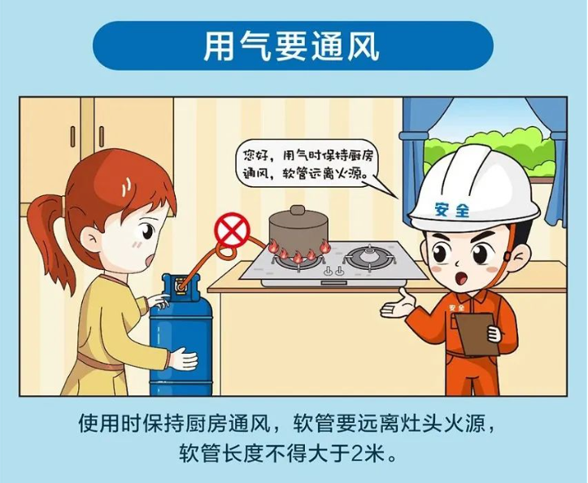

Slide 24
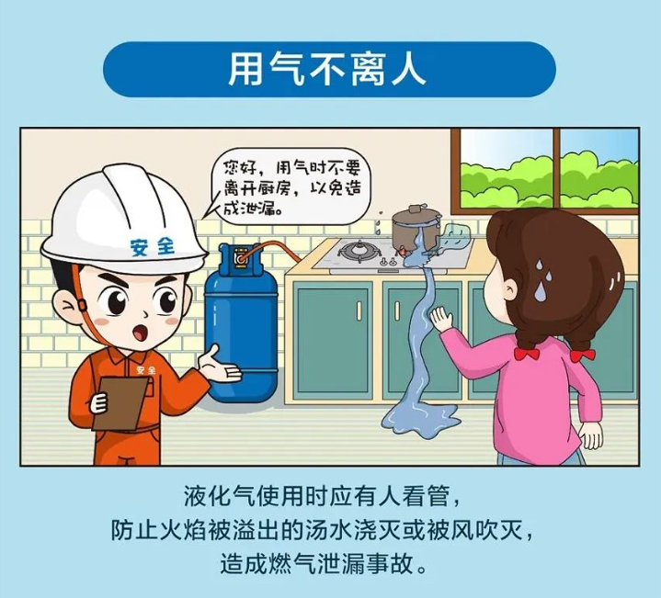

Slide 25
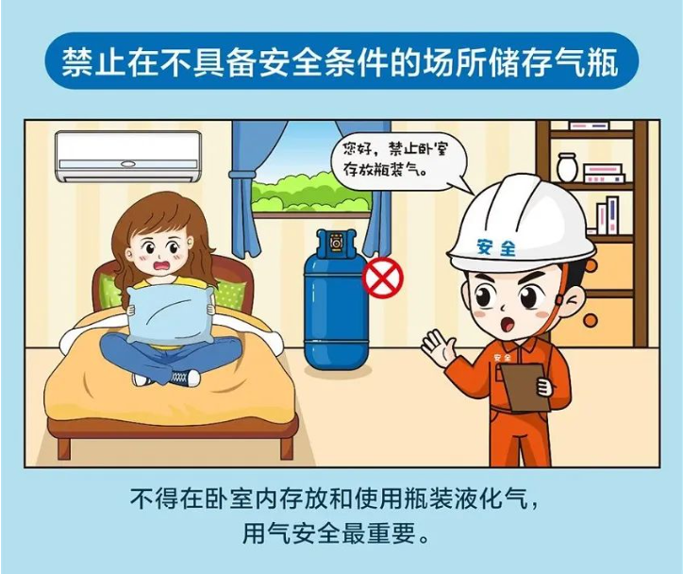

Slide 26
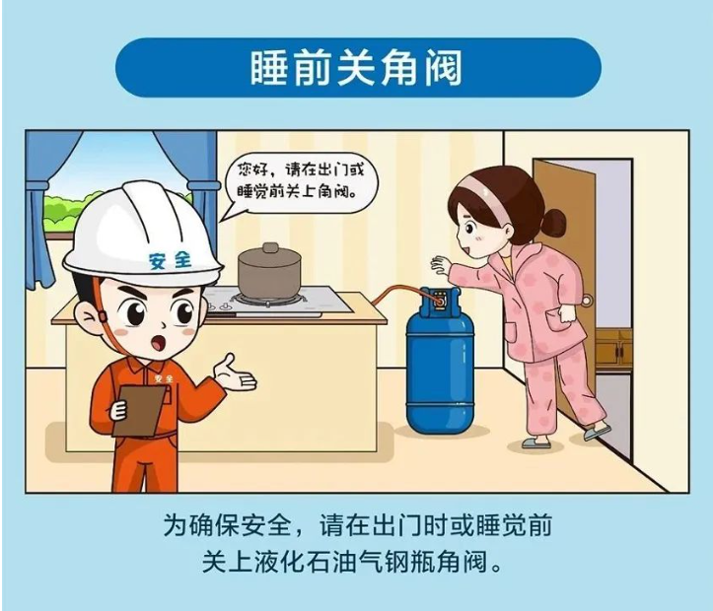

Slide 27
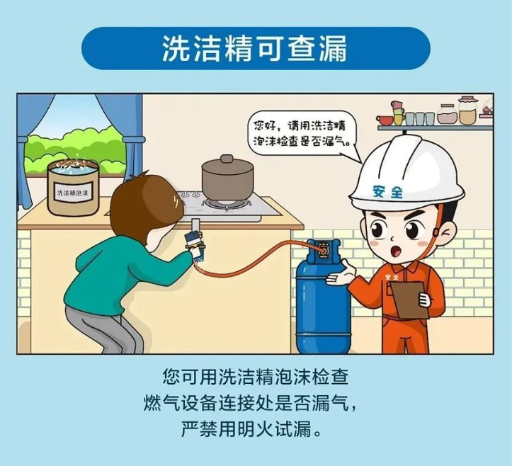

Slide 28
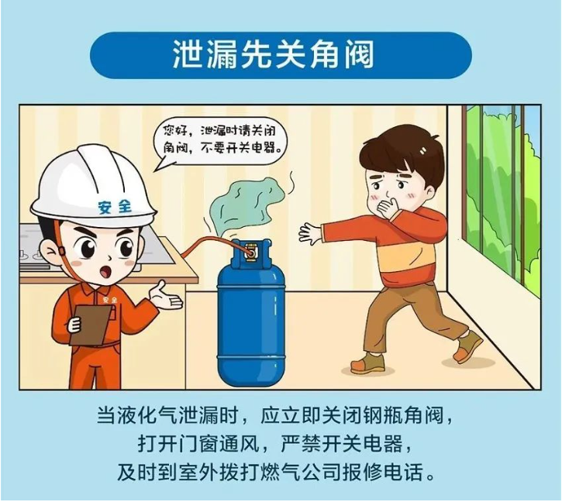

Slide 29
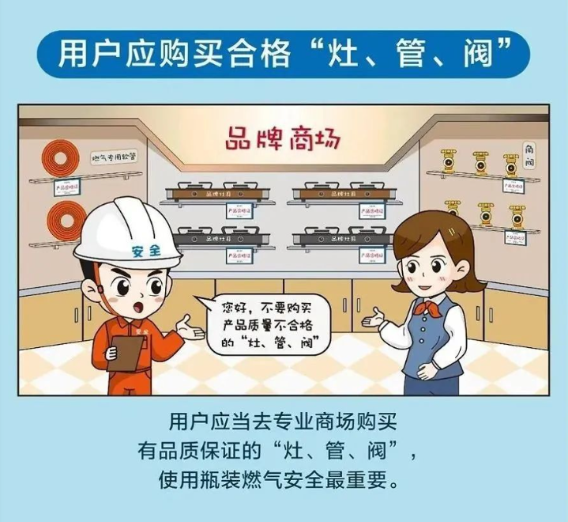

Slide 30
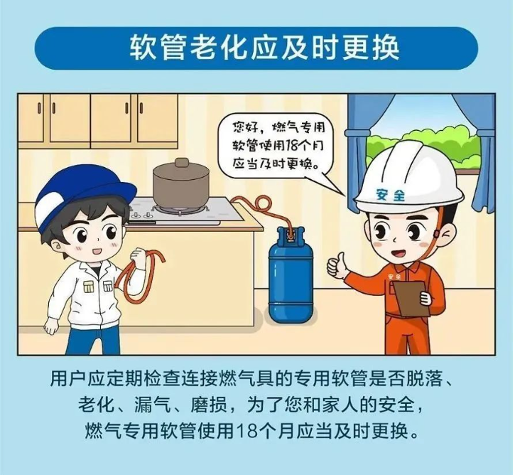

Slide 31
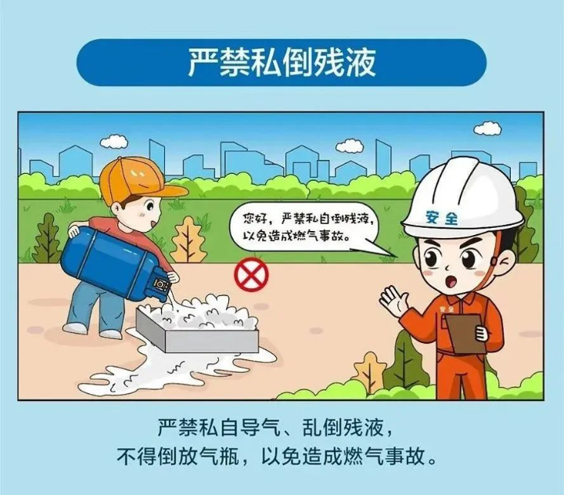

Slide 32
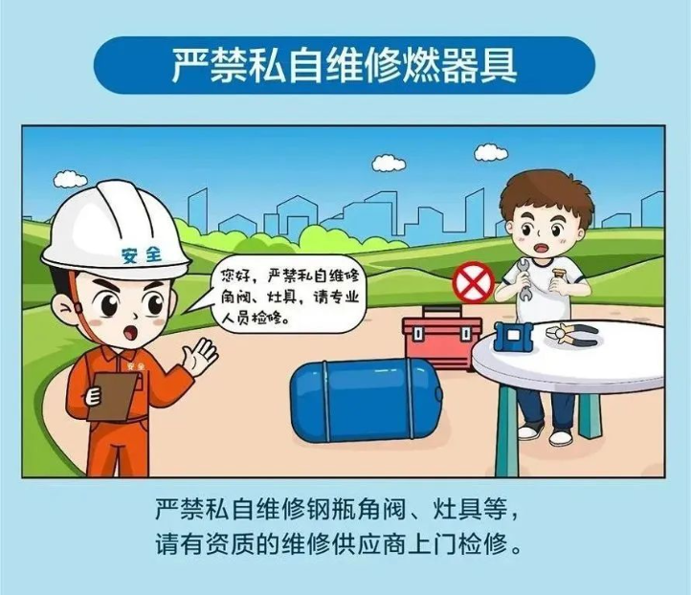

Slide 33
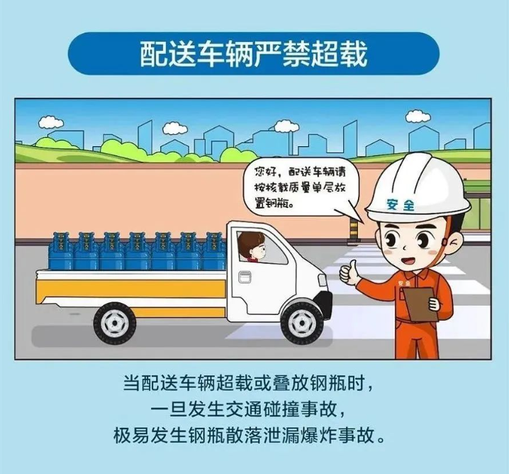

Slide 34
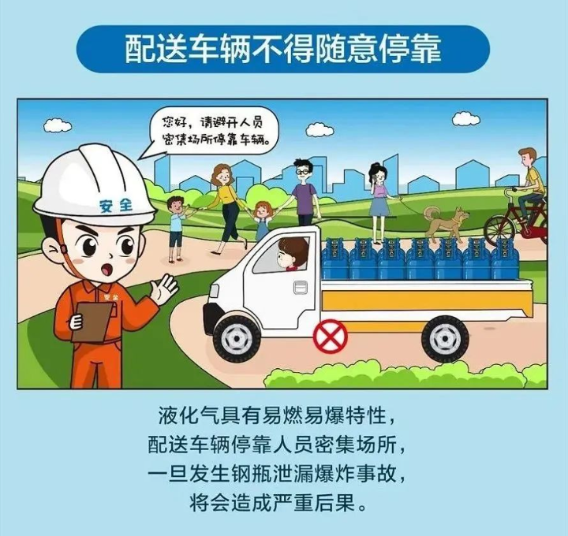

Slide 35

管道燃气篇

Slide 36
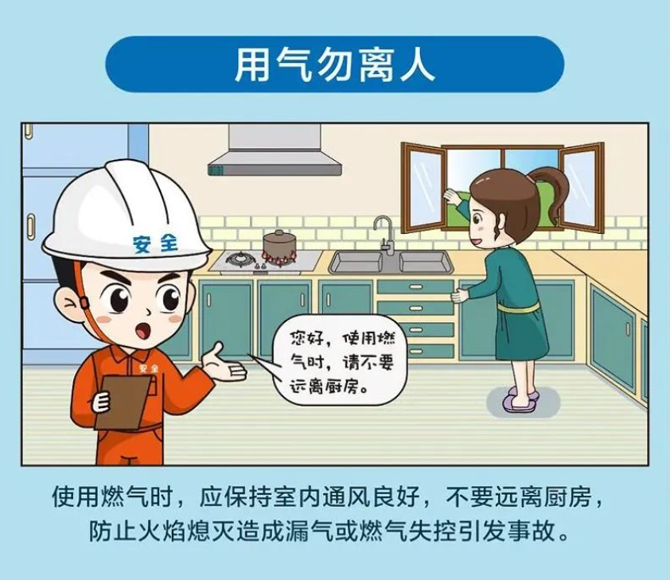

Slide 37
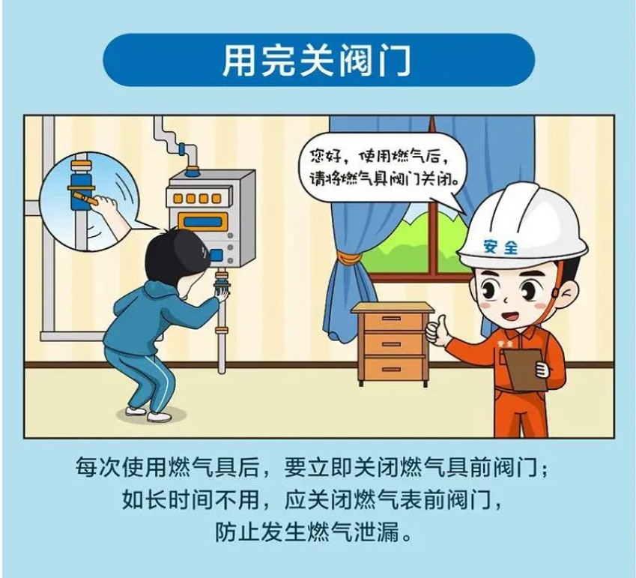

Slide 38
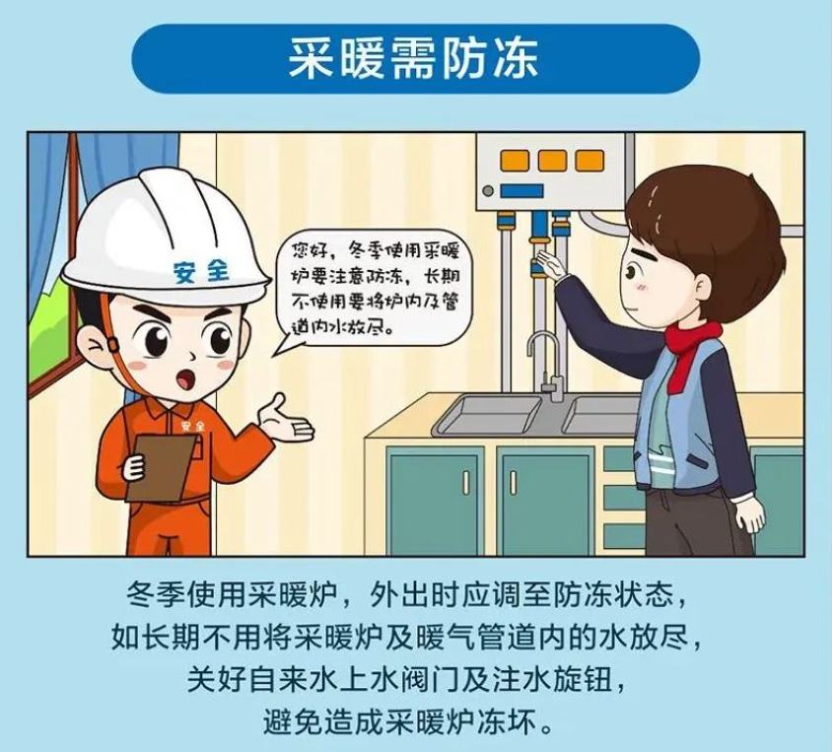

Slide 39
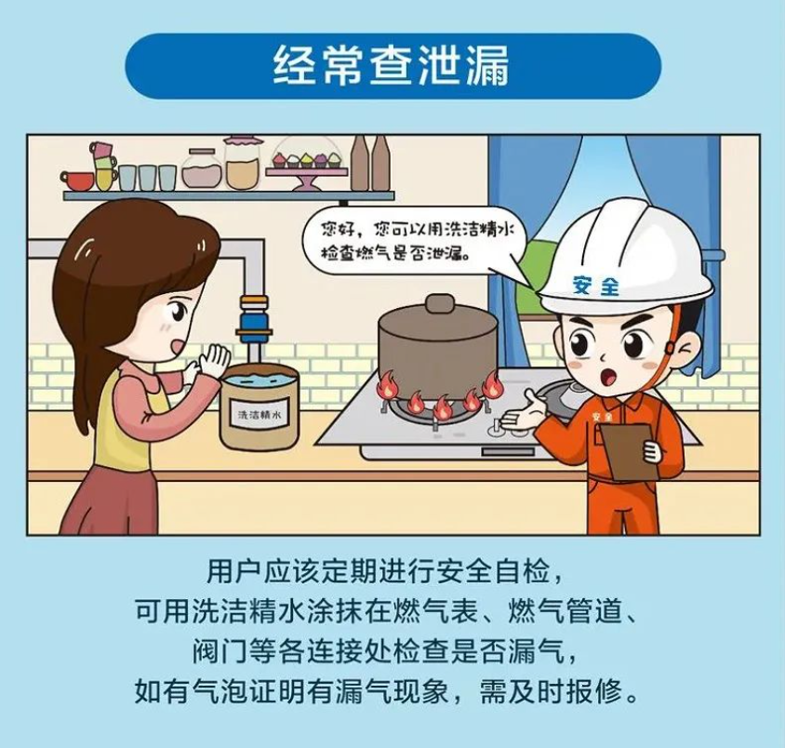

Slide 40
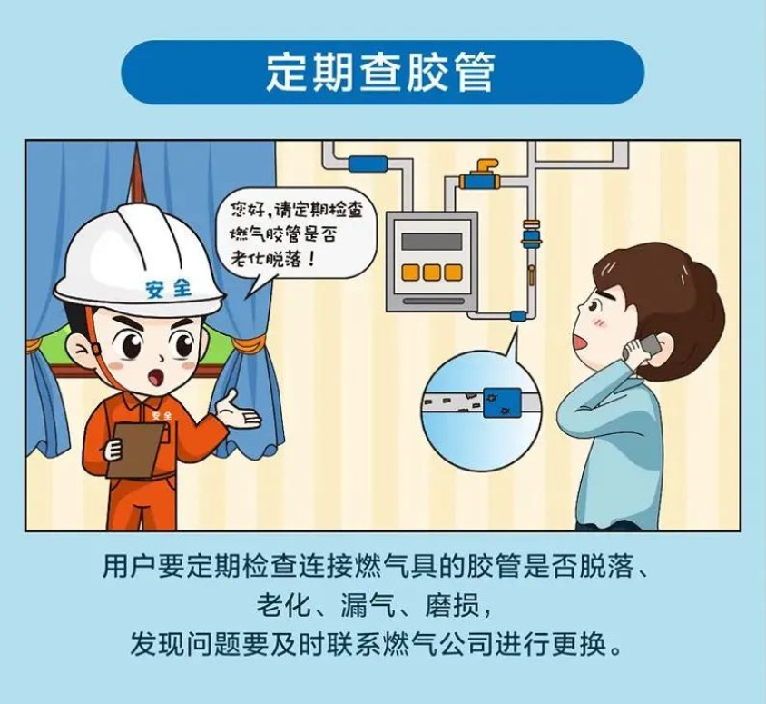

Slide 41
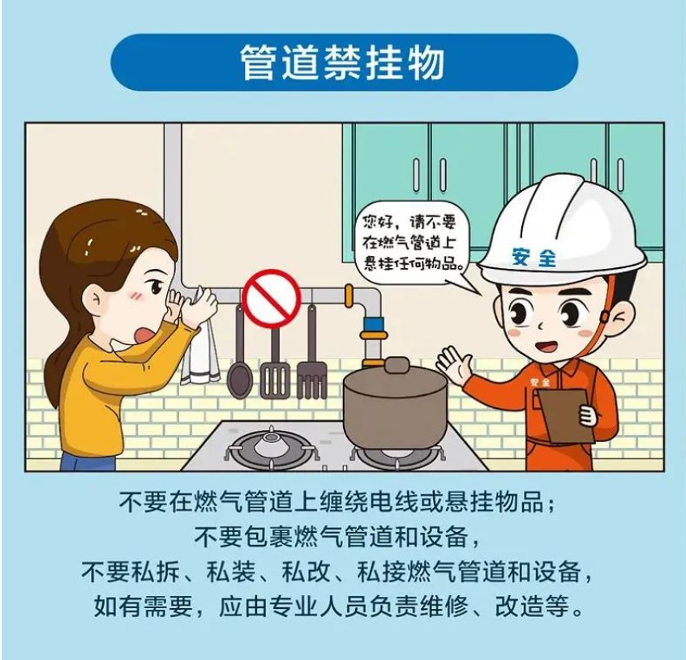

Slide 42
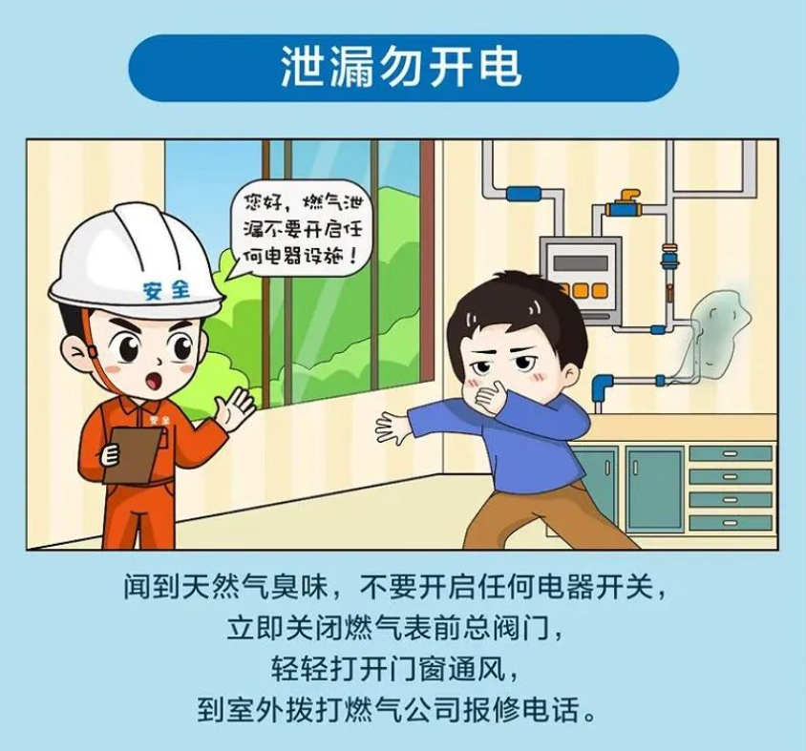

Slide 43
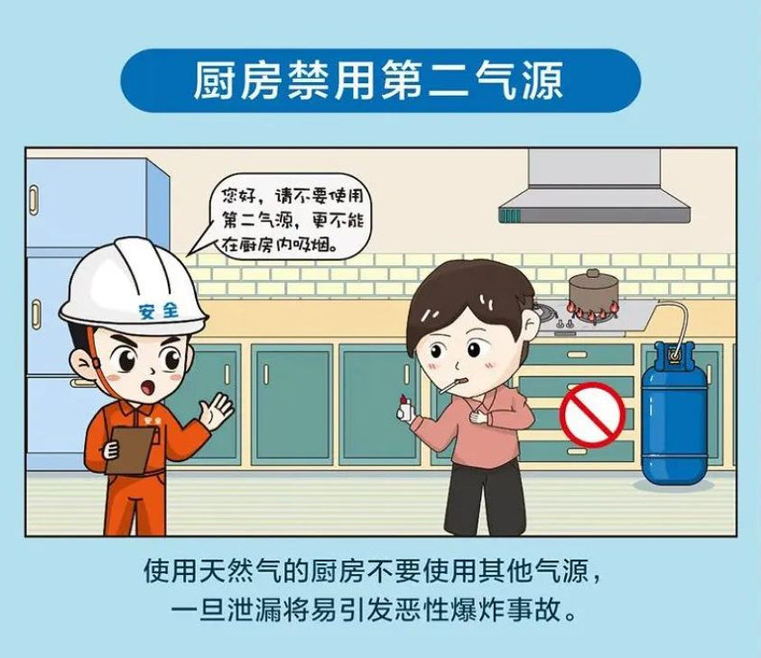

Slide 44
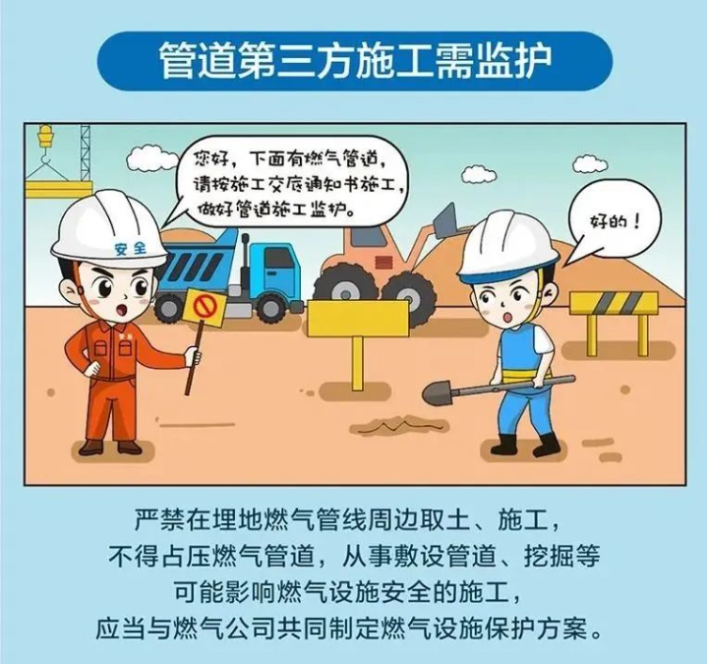
室外篇

Slide 45
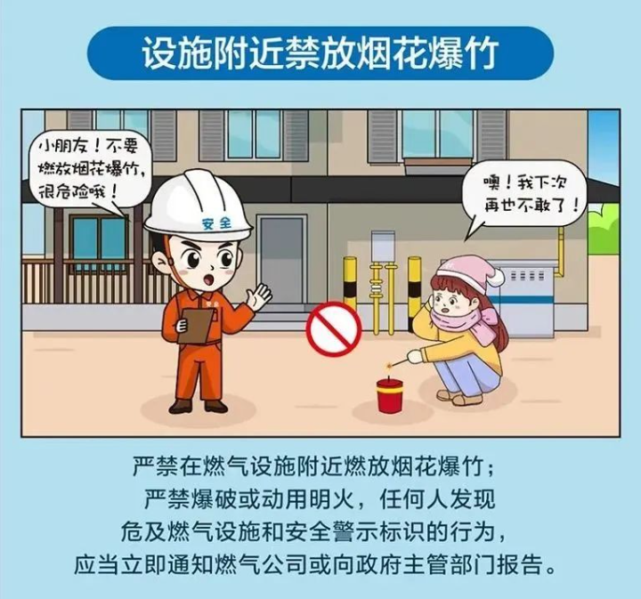

Slide 46
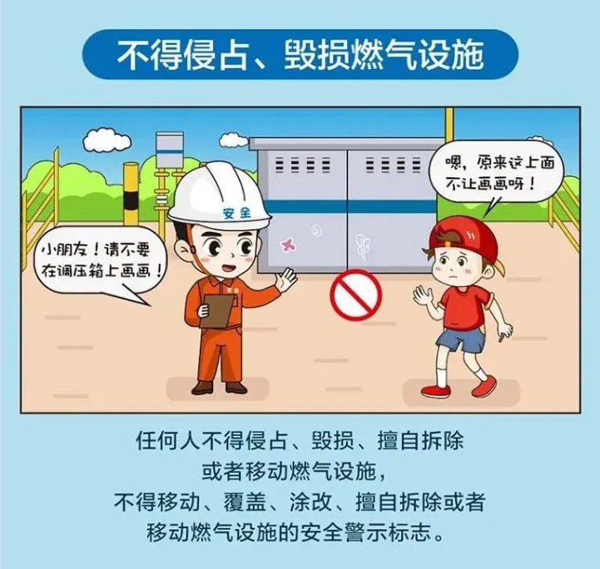

Slide 47
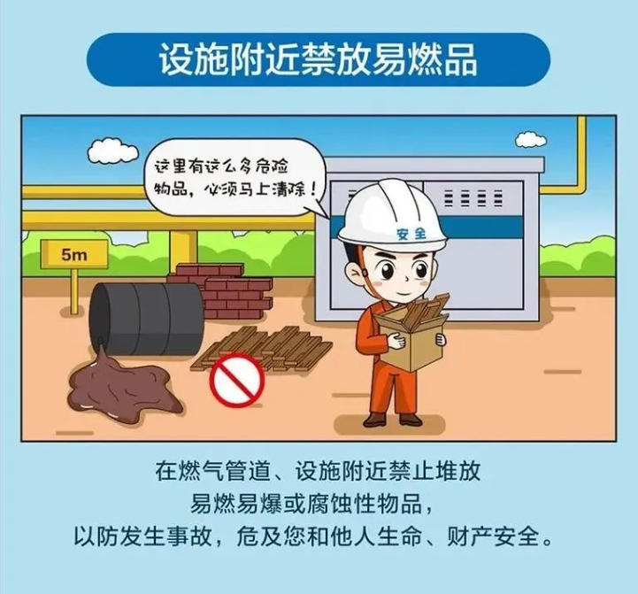

Slide 48
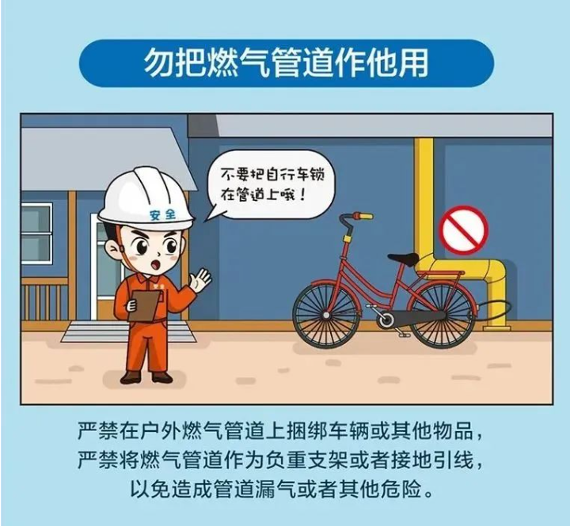

Slide 49
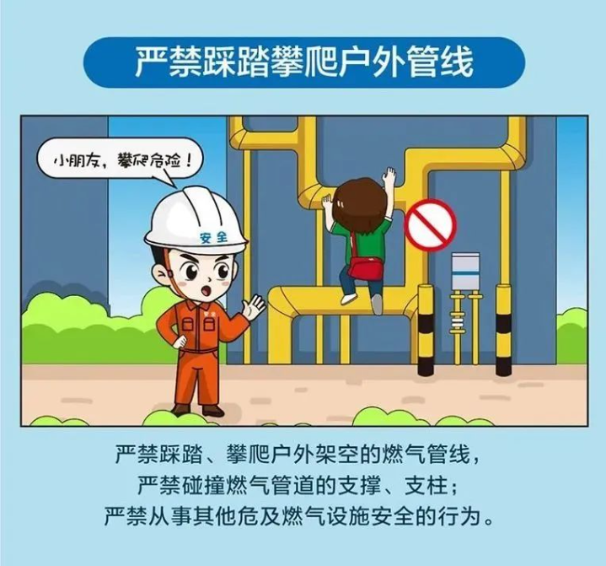

Slide 50
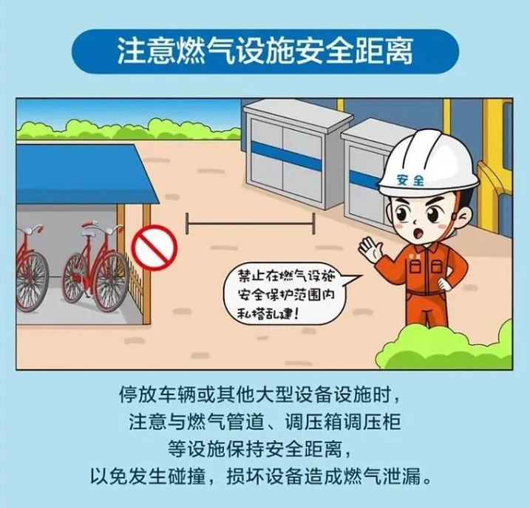

Slide 51
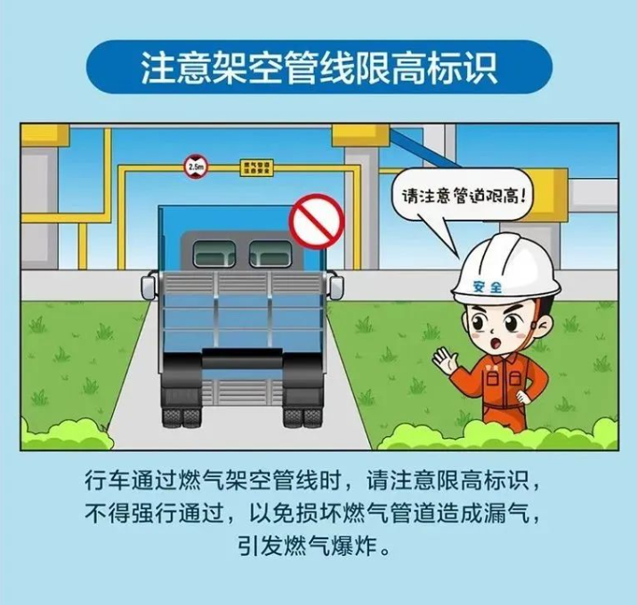

Slide 52
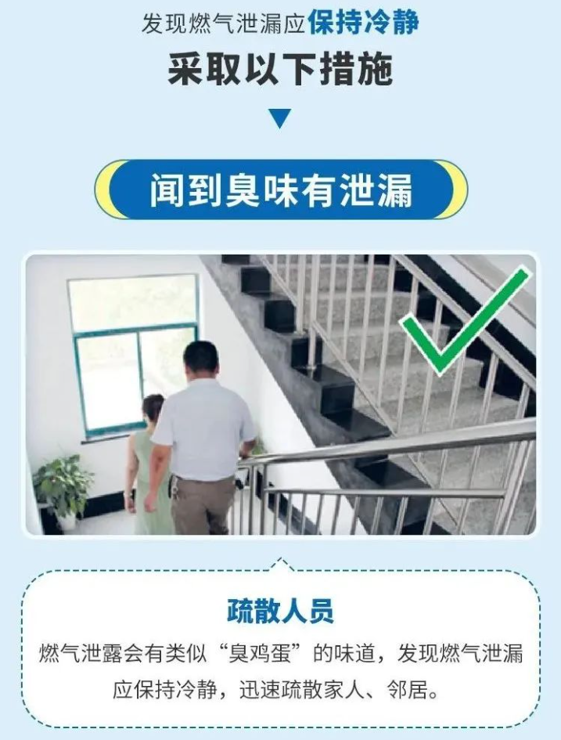
燃气泄漏处置篇

Slide 53
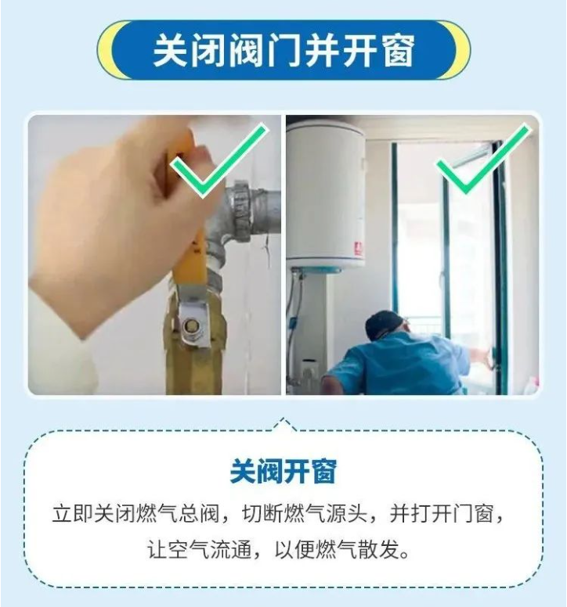

Slide 54
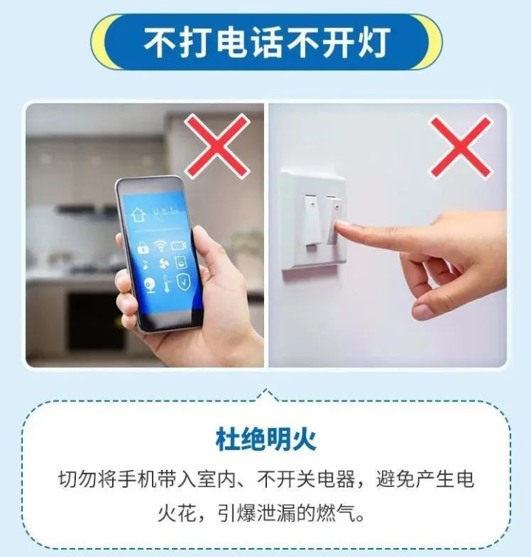

Slide 55
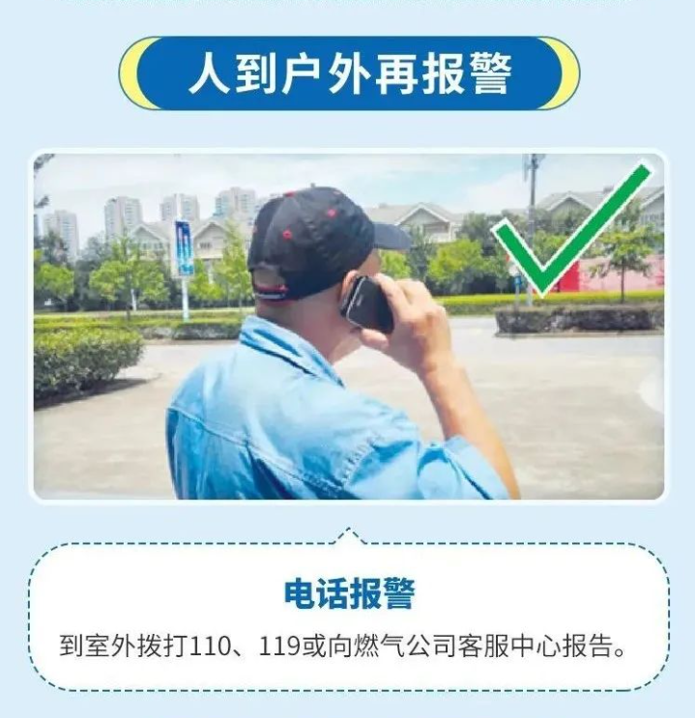

Slide 56
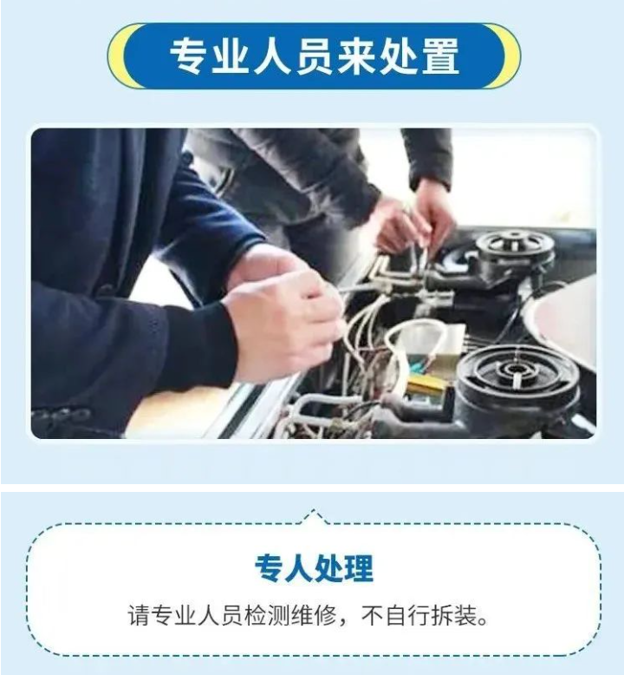

Slide 57


Slide 58
一
燃气使用小科普
一、燃气的属性：
燃气具有易燃、易爆危险属性。使用不当，极易产生泄漏，引发事故。
二、燃气泄漏后果：
1、燃气泄漏并弥漫在室内，使室内人员因为大脑缺氧而中毒;
2、遇到明火或火花引发火灾或爆炸，造成人民的生命，财产损失。

Slide 59
一
燃气使用小科普
三、燃气泄漏原因：
1、购买了无产品合格证的燃气灶具，燃气灶具使用期超过8年，灶具超期“服役”，很可能造成燃气燃烧不完全，开关磨损渗漏的现象出现;
2、管道连接处松动，导致橡胶软管老化破损或两端接口松动;
3、生沸汤、沸水浇灭灶火或被风吹灭灶火;
4、关火后，阀门未关严;
5、管道腐蚀或阀门、接口损坏漏气，
6、搬迁、装修等外力破坏造成的接口漏气;
7、其他原因造成的漏气。

Slide 60
一
燃气使用小科普
四、燃气泄漏不能开关电器的原因
打开或关闭任何电器(如电灯、电扇、排风扇、抽油烟机、空调、电闸、有线与无线电话、门铃、冰箱等)，都可能产生微小电火花，引发泄漏的燃气产生爆炸。

Slide 61
感
观
谢
看

